Slide 1

Ulaştırma ve Altyapı Bakanlığı
Afet Nakliye Grubu
06.12.2023

Slide 2

Plan Çalışmaları
Türkiye Afet Müdahale Planı (TAMP) kapsamında Afet Nakliye Grubunun ana çözüm ortağı olarak Ulaştırma ve Altyapı Bakanlığı belirlenmiştir.
Afet Nakliye Grubu; Afet ve acil durumlarda personel, afetzede ve kaynakların nakliye hizmetlerine yönelik koordinasyonundan sorumludur.
Afet Nakliye Grubu Planı Şubat 2015’te onaylanmış olup ulusal ve yerel planlar her yıl güncellenmektedir.

Slide 3



Afet Nakliye Grubunun görevleri
Afet bölgesinde görev alacak öncelikli personelin, araç, gereç ve malzemelerin afet bölgesine nakliyesini sağlamak,
Dışarıdan gelen yardım malzemelerinin toplandığı depolardan, yardım dağıtım merkezlerine nakliyesini sağlamak,
Görevli personelin konuşlanma alanı ile operasyon alanı arasındaki naklini sağlamak,
Afetzedelerin acil barınma yerlerine naklini sağlamak,

Slide 4
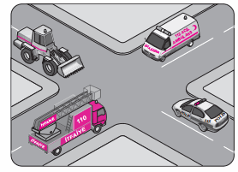


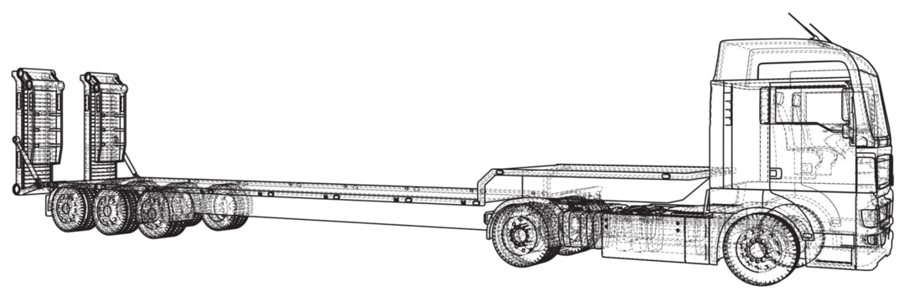
Afet Nakliye Grubunun görevleri
Afet bölgesine gidecek araçlara geçiş üstünlüğünü sağlamak için logo vb. işaretlemeleri yapmak,
Tahliye edilenlerin nakliye işlemlerini yapmak,
Kültür varlıklarının nakliyesini sağlamak,
İş makinelerinin operasyon alanına naklini sağlamak,

Slide 5
Afet Nakliye Grubu Teşkili
 | ULUSAL DÜZEY | YEREL DÜZEY
ANA ÇÖZÜM ORTAĞI | Ulaştırma ve Altyapı Bakanlığı (UAB) Afet Yönetim Merkezi (Koordinatör) | Bölge Müdürlükleri
ÇÖZÜM ORTAKLARI | Ulaştırma Hizmetleri Düzenleme Genel Müdürlüğü Denizcilik Genel Müdürlüğü Sivil Havacılık Genel Müdürlüğü TCDD Taşımacılık A.Ş. Genel Müdürlüğü | Liman Başkanlıkları SHGM Temsilcilikleri TCDD Taşımacılık A.Ş. Bölge Müdürlükleri
DESTEK ÇÖZÜM ORTAKLARI | Milli Savunma Bakanlığı İçişleri Bakanlığı Çevre ve Şehircilik ve İklim Değişikliği Bakanlığı (Mahalli İdareler Genel Müdürlüğü) Tarım ve Orman Bakanlığı Karayolları genel Müdürlüğü DHMİ Kıyı Emniyeti Genel Müdürlüğü Türk Kızılayı Türk Hava Yolları/Özel Hava Yolları Diğer STK ve Özel Sektör | Garnizon Komutanlığı İl Jandarma Komutanlığı Sahil Güvenlik Grup/Bölge Komutanlığı İl Emniyet Müdürlüğü İl Tarım ve Orman Müdürlüğü Belediye Başkanlıkları Türk Kızılayı Diğer STK ve Özel Sektör

Slide 6
Afet Nakliye Grubu Teşkili
ULUSAL DÜZEY NAKLİYE ÇALIŞMA GRUBU TEŞKİLİ
BAKANLIK AYM
Ulaştırma ve Altyapı Bakanlığı
Afet Nakliye Grubu
Koordinasyon Ekipleri
Saha Destek Ekipleri
UNKE
Karayolu Ekibi
Havayolu Ekibi
Denizyolu Ekibi
Demiryolu Ekibi

Slide 7
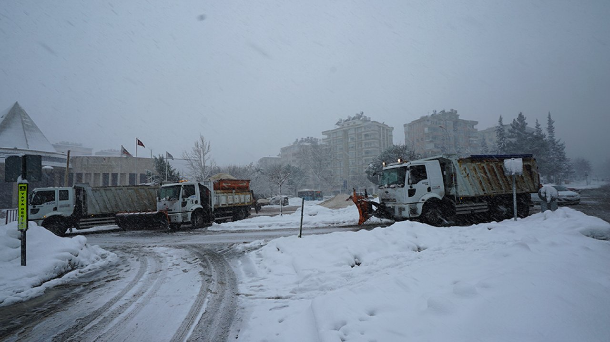
K.Maraş Depremleri
Meteorolojik olaylar
Deprem bölgesine müdahalede karşılaşılan engellerden birincisi;
Olumsuz kış şartlarıdır. Hem kara hem de hava ulaşımını engellemiştir.
Uçak ve helikopter seferleri aksamıştır.

Slide 8
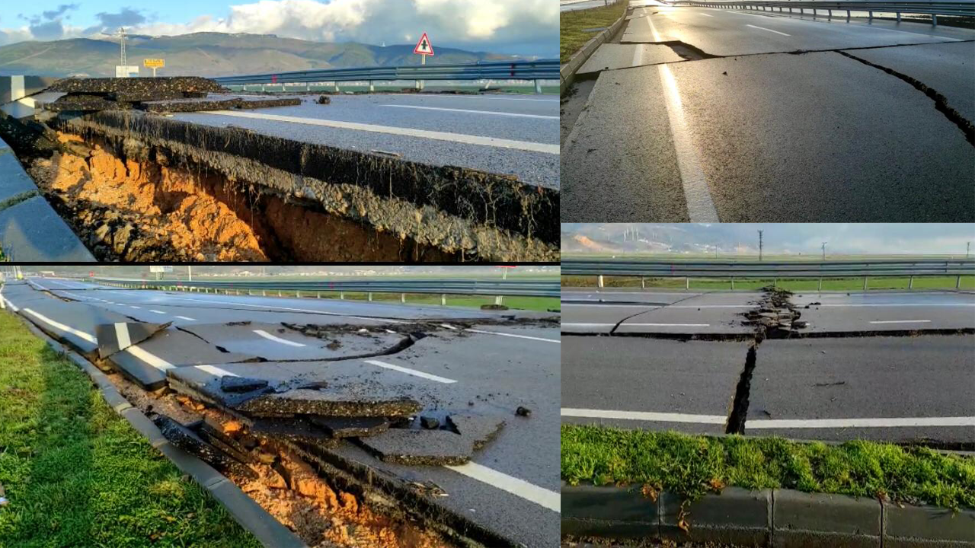
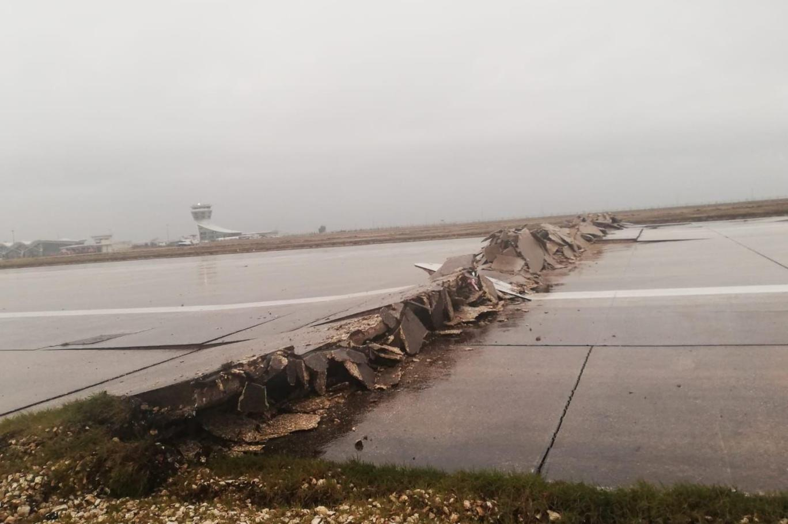
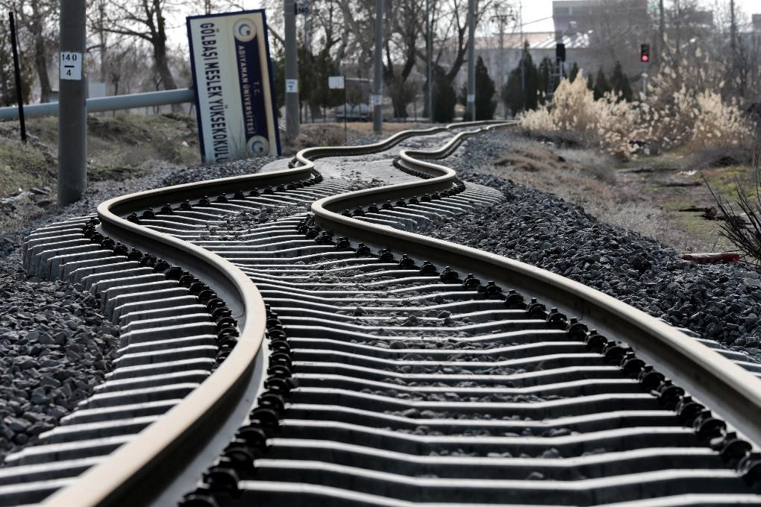
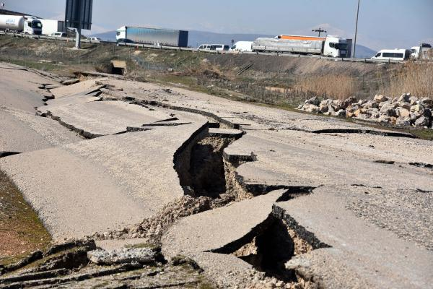
K.Maraş Depremleri
Ulaşım altyapı hasarları
İkincisi, depremin ulaşım altyapısında meydana getirdiği hasarlar (kara ve demiryolu ile Hatay Havalimanı pistinde oluşan hasar)
Karadan ulaşımda depremin etkisiyle birçok yolda ve köprülerde meydana gelen hasarlar ulaşımı olumsuz yönde etkilemiştir.
Notes:
Deprem kara yolları ve tarım arazilerinin yanı sıra Tarsus-Adana-Gaziantep otoyolunda da hasara yol açtı. Depremde otoyolun Pazarcık bölgesi yakınlarındaki bölümlerinde çatlak, yarık ve çökmeler meydana geldi.

Slide 9
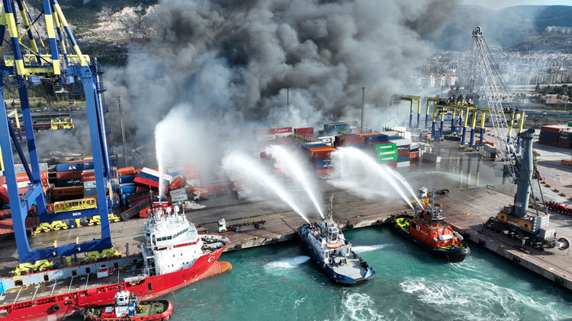
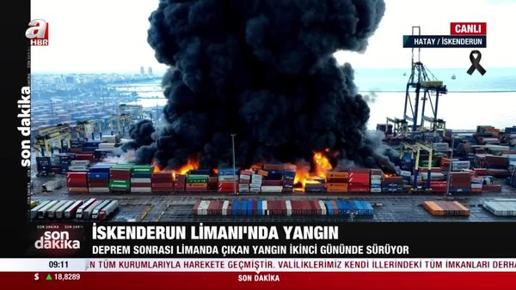
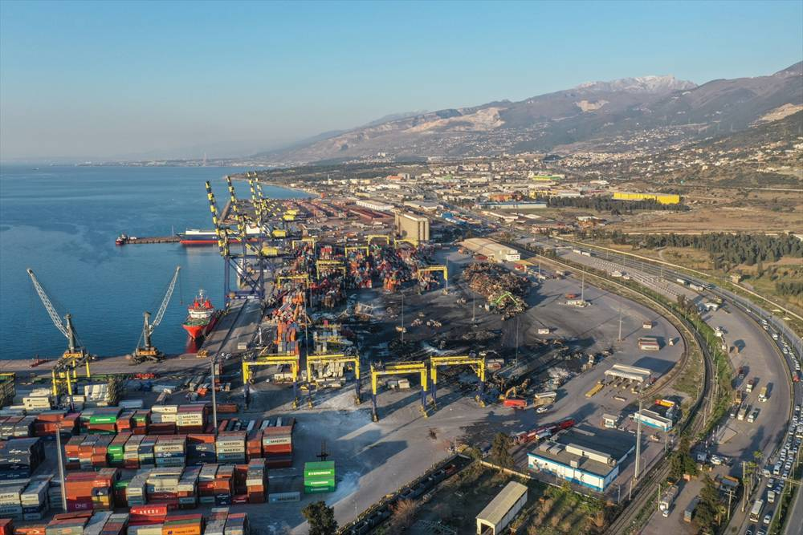
K.Maraş Depremleri
İkincil afetler
Üçüncüsü, İskenderun Uluslararası Liman İşletmesinde depremin tetiklemesi sonucu oluşan yangın, tahliye ve yükleme işlemlerini aksatmıştır.
8 gün süren yangın, karadan, havadan ve denizden müdahale ile söndürülmüş, dolu sahasındaki yaklaşık 5.400 adet konteynerden yaklaşık 1.730 konteyner yanmış, 3.670 adet konteyner kurtarılmıştır.

Slide 10
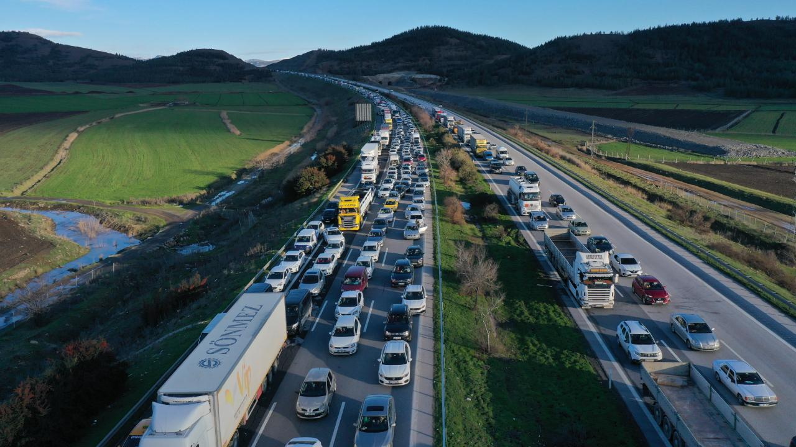
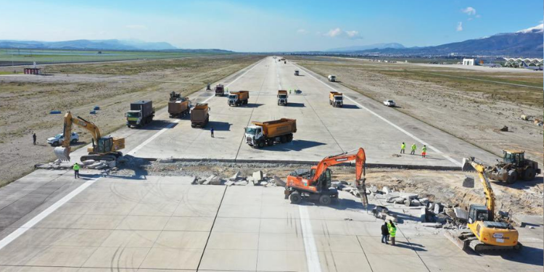
K.Maraş Depremleri
Trafik yoğunluğu (önceliklendirme)
Dördüncüsü, afet bölgesinde bulunan yakınlarına ulaşmak veya yardım malzemesi ulaştırmak isteyen vatandaşların oluşturduğu trafik yoğunluğundan kaynaklanan nedenlerle sağlık, arama/kurtarma, haberleşme gibi öncelikli grupların deprem sahalarına ulaştırılmasında sıkıntılar yaşanmıştır.
Vatandaşların zorunlu kalmadıkça araç kullanmamaları, yolları açık bulundurmaları konusunda bilgilendirme yapılması önem arz etmektedir.

Slide 11
K.Maraş depremleri…
Teşkilat yapısı
Beşincisi, Bakanlığımız Taşra Teşkilatının Bölge Müdürlükleri şeklinde yapılanması nedeniyle afet bölgesine görevlendirilen saha destek ekiplerinin intikalinde gecikmeler yaşanmıştır.

Slide 12

K.Maraş Depremi Müdahale ve Koordinasyon
04:17
1
04:50
2
DEPREM ANI
AFAD Kubbe UNKE
4
05:10
3
05:15
ÖZEL NAKLİYAT FİRMALARININ GÖREVLENDİRİLMESİ
SAHA DESTEK EKİPLERİNİN SEVKİ
05:38
5
05:45
6
12:00
7
4. SEVİYE İLANI
AFET EKİPLERİNİN BÖLGEYE SEVKLERİ
İAAKK KOORDİNASYON
6

Slide 13
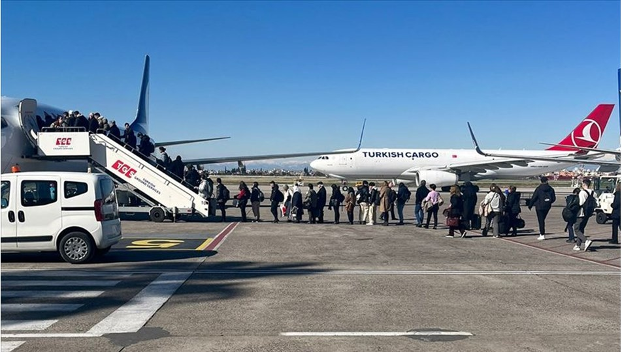
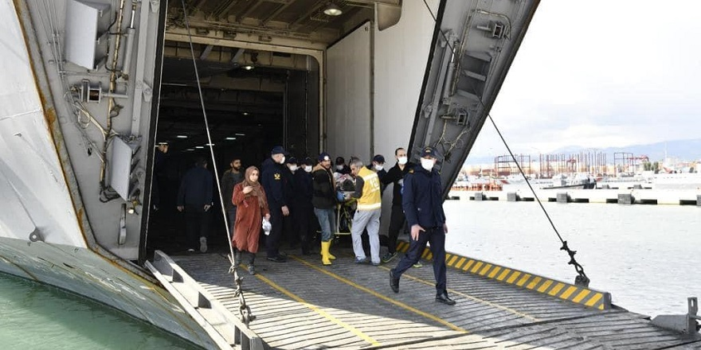
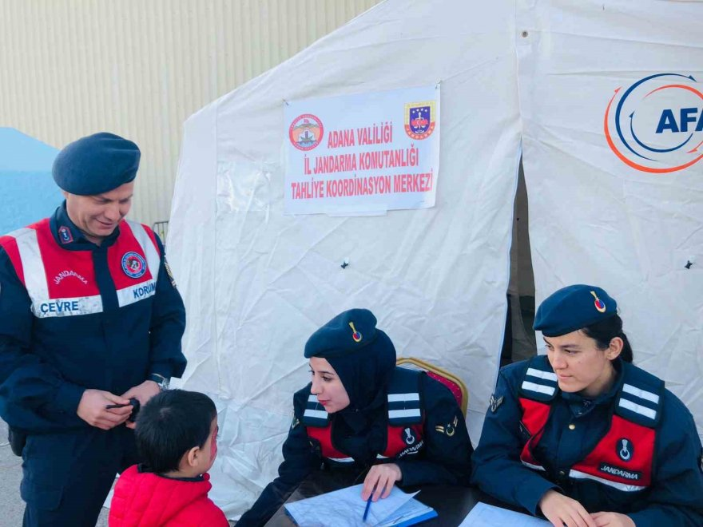
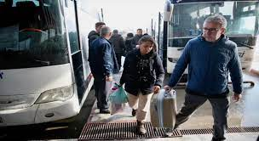
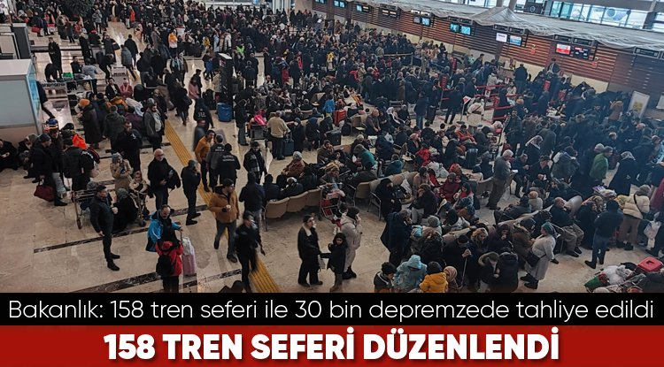
Afetzede tahliyesi
Afet Tahliye Grubu ile koordine edilerek 1 MİLYONUN ÜZERİNDE afetzedenin, hava, kara, demir ve denizyoluyla ücretsiz olarak misafirhane, yurt ve sosyal tesislere tahliyesi gerçekleştirilmiştir.

Slide 14

Dahili satıh ulaştırması yapılan çalışmalar
Otobüs
Tır | 182
Tren | 404
İş makinesi | 23
100.000 üzerinde afetzede tahliye edilmiş,
64 yük treni ve 965 vagon ile bölgeye;
İş makinesi
İnsani yardım malzemesi
Yaşam konteyneri
Isıtıcı
Battaniye
Jeneratör
Kömür,
60.000 ton yakıt taşınmıştır.
Karayolu araçları ile; Personel, malzeme ve iş makinesi nakli ile sağlanmıştır.
Afet bölgesinde görev yapan özel nakliyat firmalarına 27 milyon TL değerinde 4.500 adet yakıt kartı dağıtılmıştır.

Slide 15
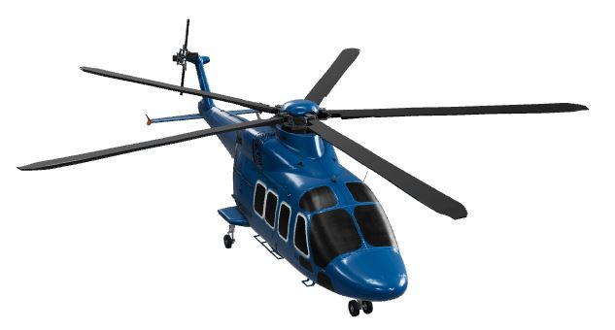


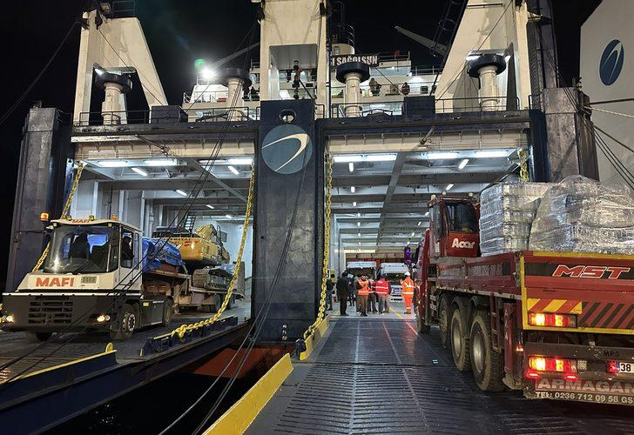
Hava ve denizyolu ile yapılan çalışmalar
Uçak
Helikopter
Sorti | 17,500
Gemi | 23
Afet bölgesinde bulunan 9 havalimanında,
11.630 iç hat, 1.620 dış hat olmak üzere toplam 13.250 uçuş ile 15.582 ton yardım malzemesi taşınmış,
645.518 afetzede havayoluyla tahliye edilmiştir.
17 gemi ile 519 yardım malzemesi,
403 iş makinesi,
909 personel bölgeye ulaştırılmış,
1.450 afetzede tahliye edilmiş,
Yangın söndürme faaliyeti icra edilmiştir.

Slide 16

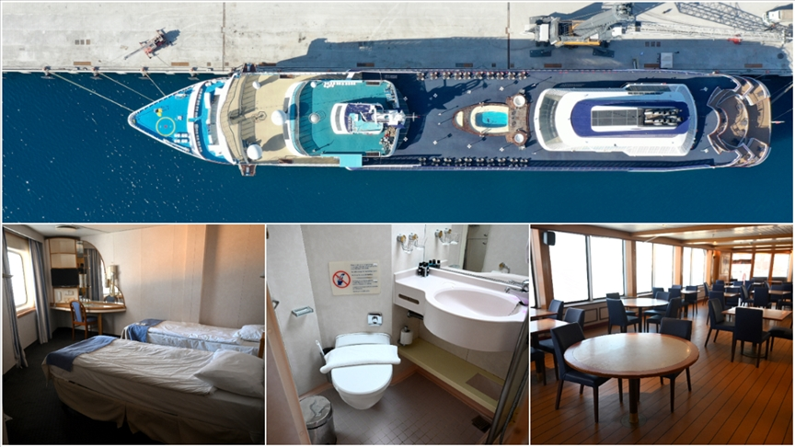
K.Maraş Depremi Yapılan Çalışmalar
Barınma faaliyetleri
Gar ve istasyonlar, misafirhane, sosyal tesis ve şantiyeler ile yolcu ve personel servis vagonlarında 6000 kişi misafir edilmiş, 151 wc kabin temin edilmiştir.
Mersin ve İskenderun limanlarında demirli gemilerde 6000 kişi misafir edilmiştir.
Havalimanları ve sosyal tesislerde 6000 kişi misafir edilmiştir.

Slide 17


Nakliye Talepleri karşılama usulü
NEREDEN
Ekipler (öncelik sırası nedir?)
Yardım malzemeleri (Konumu-Cinsi)
Yükleme/Boşaltma Durumu
HANGİ MOD İLE
Karayolu
Havayolu
Demiryolu
Denizyolu
ONAY
AFAD
Bakanlık
NEREYE
Konteynerkent/
Çadırkent
Kamu Misafirhane/
Sosyal Tesisler
Depolar
Afet/Olay Bölgeleri

Slide 18
Nakliye talep çizelgesi
SIRA NO | ÖNCELİK SIRASI | YÜKÜN CİNSİ (Yük/Yolcu) | MİKTARI (Tonaj-Adet) | YÜKÜN ŞEKLİ (Ambalaj türü) | TAŞIMA ÇEŞİDİ (Kara, hava, deniz, demiryolu) | TAŞIMANIN BAŞLADIĞI YER (Yüklemenin yapılacağı yer) | TAŞIMANIN BİTİĞİ YER (Varış yeri) | BAŞLAMA GÜNÜ (Afetin kaçıncı günü) | AÇIKLAMALAR (Yükün önemi)
1 | 1 | Yük ve Yolcu | …. Kişi …. Adet …. Ton | Koli, Kutu | Havayolu | Esenboğa Havalimanı | Sabiha Gökçen Havalimanı | 1. Gün | Bozulabilir gıda maddesi Tehlikeli madde Canlı hayvan Kültürel Varlık
2
3

Slide 19
Nakliye Grubu yapılan çalışmalar…
Afet anında kullanılacak kaynak ve ekiplerin belirlenmesi/Güncelliğinin sağlanması (KEBS)
Risk analizi çalışmaları
(TARAP-İRAP)
Diğer Kurum Kuruluşlarla Koordinasyon/Eylem Planı/Uyuyan Sözleşmeler/Gönüllülük
Afet Ödeneği/
Yakıt Tedariki
10

Slide 20
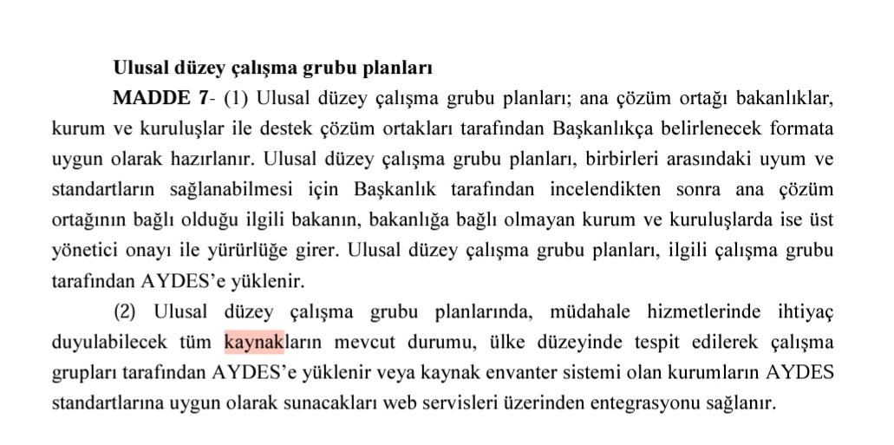





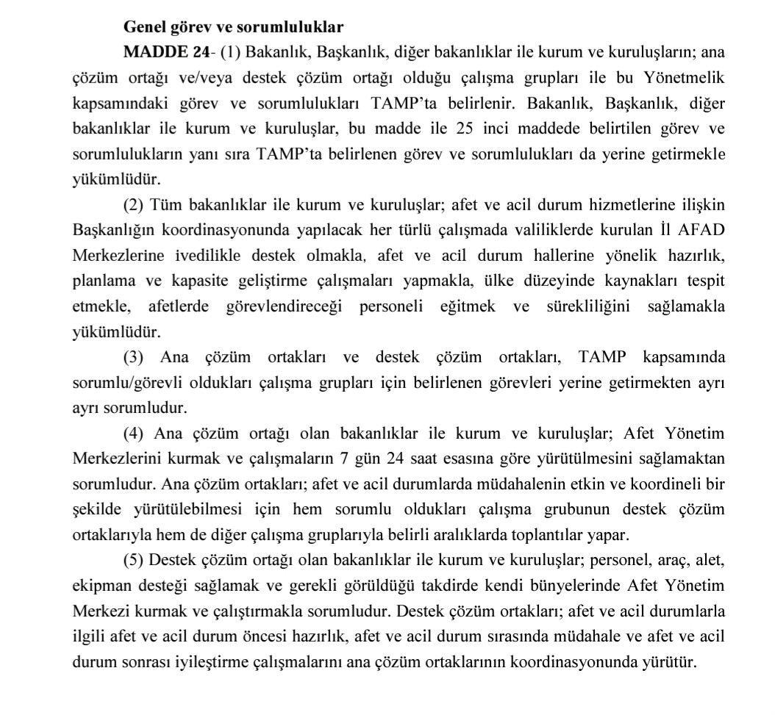




Yapılan Çalışmalar
Kaynakların tespiti
Afet ve Acil Durumlar (AYDES)
Kaynak Envanter Bilgi Sistemi (KEBS)
Seferberlik ve Savaş Hali (SEKAPS)
NATO Harekatları (LOGFAS-LOGFES)

Slide 21
Yapılan çalışmalar
Mevzuat düzenlemesi
Karayolu Taşıma Yönetmeliği
Md.20- 20 uyarma cezası
Önceliklendirme
Afet gruplarından öncelikli grupların nakliye ihtiyacının belirlenmesi
Planlama Çalışmaları
Uyuyan sözleşmeler
Karayolu yük ve yolcu taşımacıları
Denizyolu taşımacıları ve liman işletmecileri
Havataksi firmaları
GSM Operasyon planı
Tahliye operasyon planı
İlave personel planlaması

